Slide 1


NÁZEV: VY_32_INOVACE_PR,2_01_JEHLICNATESTROMY
ŠKOLA: Základní škola Velké Karlovice, okres Vsetín
AUTOR: Mgr. Jana Kozoková
TEMA: Jehličnaté stromy
ČÍSLO PROJEKTU: CZ.1.07/1.4.00/21.1529

Slide 2
Výukový materiál: | EUPŠ _OP VK_Kozoková_Pr,2_01_JEHLICNATESTROMY
Šablona: | III/2
Sada: | Pr,2
Autor: | Mgr. Jana Kozoková
Vytvořeno: | Říjen 2011
Ověřeno: | 4.10.2011 – II. třída
Ročník: | 2
Druh učebního materiálu: | Prezentace
Vzdělávací oblast: | Člověk a jeho svět
Předmět: | Prvouka
Tematický okruh: | Rozmanitost přírody
Téma: | Jehličnaté stromy
Anotace: | Prezentace se zabývá popisem stromu, základními druhy jehličnanů, je doplněna vhodnými fotografiemi a obsahuje základní údaje k jednotlivým jehličnanům.
Poznámky: | Lze použít i k procvičování.

Slide 3
Jehličnaté stromy

Slide 4
POPIS STROMU
Koruna
Jehlice
Kmen
Šiška

Slide 5
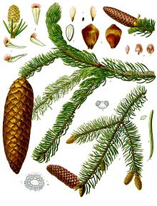
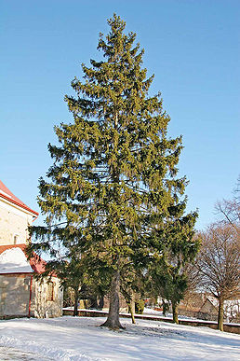
Smrk
Smrk má krátké jehlice.
Šišky má dlouhé, rostou směrem dolů.

Slide 6
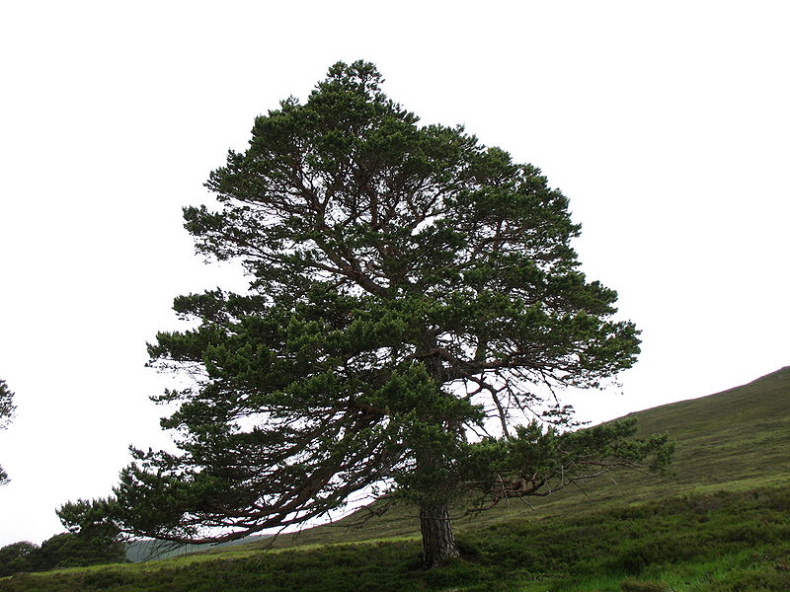
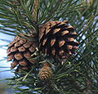
Borovice
Borovice má dlouhé jehlice.
Má velké kulaté šišky.

Slide 7
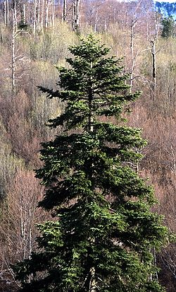
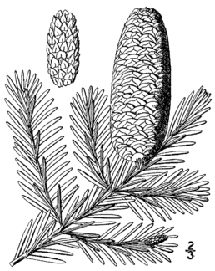
Jedle
Jedle má ploché jehlice.
Šišky má dlouhé, rostou směrem vzhůru.

Slide 8
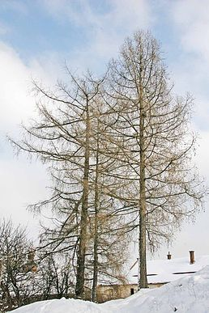
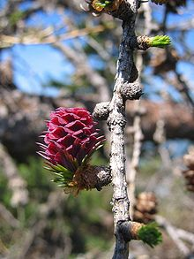
Modřín
Modřín má měkké krátké jehlice a malé šišky.
Jeho jehlice na podzim opadají.

Slide 9
Nauč se říkadlo:
Smrk je pícháč,
jedle je holčička,
na smrku je zvonek, na jedli svíčička.

Slide 10
Použité obrázky
Wikipedia: the free encyclopedia [online]. San Francisco (CA): Wikimedia Foundation, 2001- [cit. 2011-11-11]. Dostupné z: http://cs.wikipedia.org/wiki/Soubor:Abies_alba_Orjen.jpg
Wikipedia: the free encyclopedia [online]. San Francisco (CA): Wikimedia Foundation, 2001- [cit. 2011-11-11]. Dostupné z: http://cs.wikipedia.org/wiki/Soubor:Abies_alba_Orjen.jpg
Wikipedia: the free encyclopedia [online]. San Francisco (CA): Wikimedia Foundation, 2001- [cit. 2011-11-11]. Dostupné z: http://cs.wikipedia.org/wiki/Soubor:Larix_decidua_Winter.jpg
Wikipedia: the free encyclopedia [online]. San Francisco (CA): Wikimedia Foundation, 2001- [cit. 2011-11-11]. Dostupné z: http://cs.wikipedia.org/wiki/Soubor:Koeh-105.jpg
Wikipedia: the free encyclopedia [online]. San Francisco (CA): Wikimedia Foundation, 2001- [cit. 2011-11-11]. Dostupné z: http://cs.wikipedia.org/wiki/Soubor:Picea_abies.JPG
Wikipedia: the free encyclopedia [online]. San Francisco (CA): Wikimedia Foundation, 2001- [cit. 2011-11-11]. Dostupné z: http://commons.wikimedia.org/wiki/File:Pinus_sylvestris_GlenQuoich.jpg
Ilustrace: www.office.microsoft.com

